Slide 1
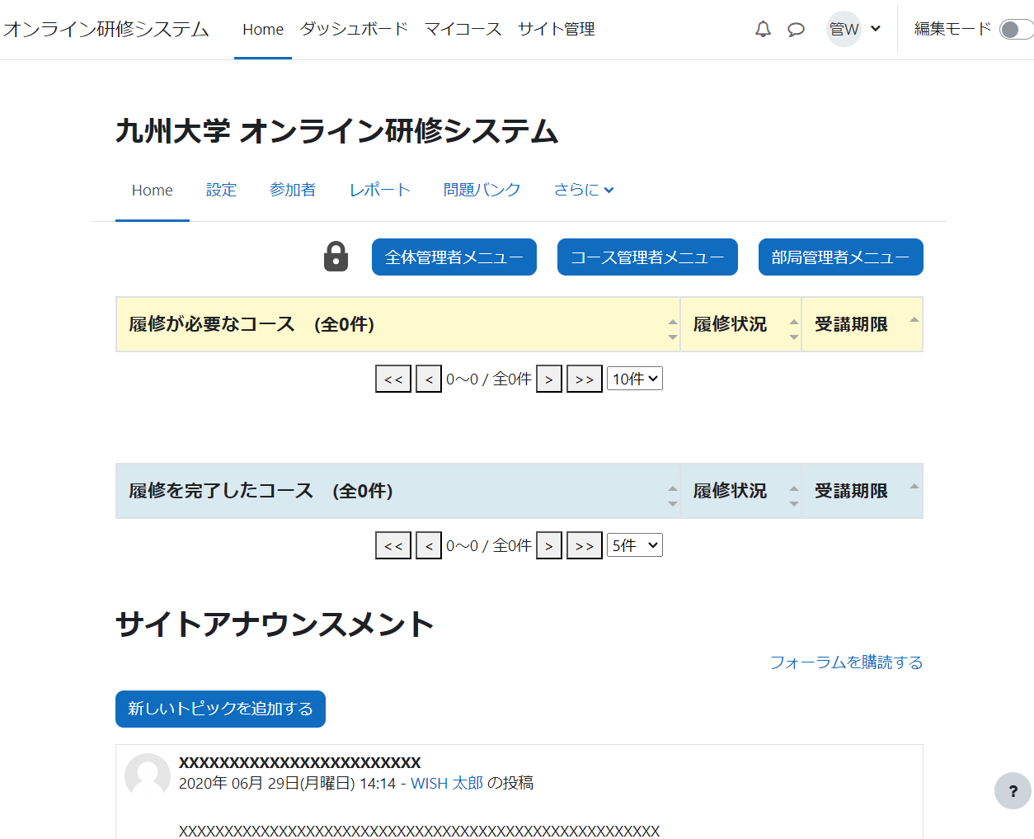
オンライン研修システム
Moodleアップグレードによる ユーザーインターフェース変更のお知らせ
2023年 9月 1日
平素より、オンライン研修システムへのご活用、ご協力を頂き厚く御礼申し上げます。
この度、Moodle 最新版へのアップグレード作業を下記日程にて執り行います。
アップグレード作業中はシステムがご利用いただけませんのでご了承ください。
なお、日程が近づきましたら、オンライン研修システムでもご案内を致します。
ご利用の皆様にはご不便をおかけいたしますが、何卒よろしくお願い申し上げます。
作業予定日：２０２３年９月20日（水） 8:00～16:00
※作業状況により、時間が前後する場合がございます。
Moodle のアップグレード(Ver. Moodle 3.9 ➡ Moodle 4.1） に伴い、
モバイル環境化での学習状況をより意識したユーザーインターフェースに
変更されます。これにより、左右に表示されていたメニューが収納され、上部に
表示されるようになり、画面がより広く、シンプルに表示されるようになります。
主な変更点
▼下図は変更後のイメージ

